Slide 1

স্বাগতম

Slide 2
পরিচিতি
মোছাঃপারুল বেগম
শাহাপুর শহিদীয়া আলিম মাদ্রাসা
সহকারী শিক্ষক (কম্পিউটার)
আই,ডি নং-০৩
বিষয়ঃ সামাজিক বিজ্ঞান
শ্রেণীঃ ৭ম
সময়ঃ ৪০মিনিট
তারিখঃ ২৫/১০/২০১৩ইং

Slide 3


ছবি গুলো লক্ষ্য করি
একক পরিবার
যৌথ পরিবার

Slide 4


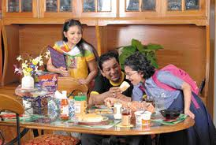
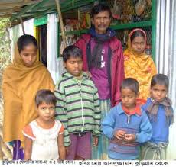
আজকের পাঠ- পরিবার
যৌথ পরিবার
একক পরিবার
পরিকল্পিত পরিবার
অপরিকল্পিত পরিবার

Slide 5
শিখন ফল
পরিবার কি তা বলতে পারবে।
পরিবার কত প্রকার বলতে পারবে।
একক পরিবার ও যৌথ পরিবার কাকে বলে তা বলতে পারবে ।

Slide 6
একক পরিবার
যৌথ পরিবার

Slide 7
একক কাজ
একক পরিবার কাকে বলে?
যৌথ পরিবার কাকে বলে?

Slide 8
একপত্নীক পরিবার
বহুপত্নীক পরিবার

Slide 9
জোড়ায় কাজ
একপত্নীক পরিবার ও বহুপত্নীক পরিবার বলতে কি বঝ ?

Slide 10
মূল্যায়ণ
পরিবার কি বল ?
পরিবার কত প্রকার বল ?
একক পরিবার ও যৌথ পরিবার কাকে বলে ?

Slide 11
বাড়ির কাজ
সামাজ জীবনে পরিবারের ভূমিকা আলোচনা কর?

Slide 12

সবাইকে ধন্যবাদ

